Slide 1
LUCRARE DE LICENȚĂ · FIZICĂ
Determinarea experimentală a conductivității termice a unor materiale
Absolvent: Ioana Mihăilescu (nume fictiv)
Coordonator științific: Conf. univ. dr. Sorin Bălan (nume fictiv)
FACULTATEA DE FIZICĂ · Iași, 2026
Exemplu fictiv cu date simulate · Ai nevoie de ajutor cu lucrarea ta? licenta-disertatie-romania.com/contact
Notes:
Prezintă-te și spune titlul lucrării. Susținerea durează de obicei 10-15 minute; verifică timpul cerut de comisia ta.

Slide 2
Problema și obiectivul
Conductivitatea termică λ: cât de ușor transportă un material căldura
1
Valorile din tabele sunt doar orientative
2
Obiectiv: λ pentru 4 materiale, cu incertitudine
3
Exemplu fictiv cu date simulate · Ai nevoie de ajutor cu lucrarea ta? licenta-disertatie-romania.com/contact
Notes:
Spune în două propoziții de ce contează conductivitatea termică (izolații, electronică) și care este obiectivul: patru materiale, o metodă staționară, rezultate cu incertitudine. Maximum un minut.

Slide 3
Legea lui Fourier
P = λ · A · ΔT / d
1
λ = P · d / (A · ΔT)
2
Ipoteze: regim staționar, flux unidirecțional
3
Exemplu fictiv cu date simulate · Ai nevoie de ajutor cu lucrarea ta? licenta-disertatie-romania.com/contact
Notes:
Scrie relația de calcul și insistă pe ipoteze: toată puterea trece prin probă, perpendicular pe fețe. Abaterile de la ipoteze explică mai târziu erorile sistematice.

Slide 4
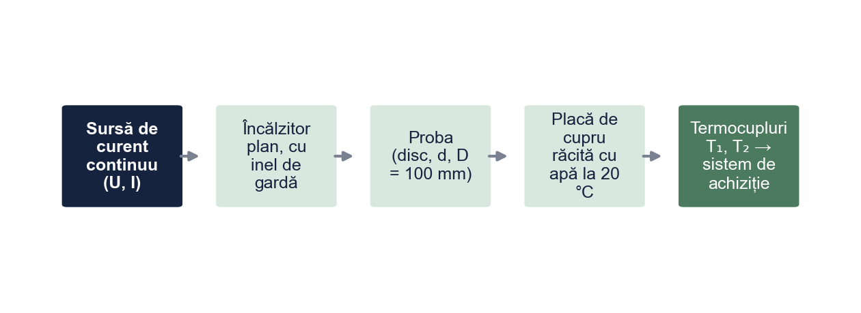
Montajul experimental
Exemplu fictiv cu date simulate · Ai nevoie de ajutor cu lucrarea ta? licenta-disertatie-romania.com/contact
Notes:
Parcurge montajul de la sursă la placa răcită cu apă. Spune ce măsori direct (U, I, T₁, T₂, d, D) și ce calculezi (P, A, λ).

Slide 5
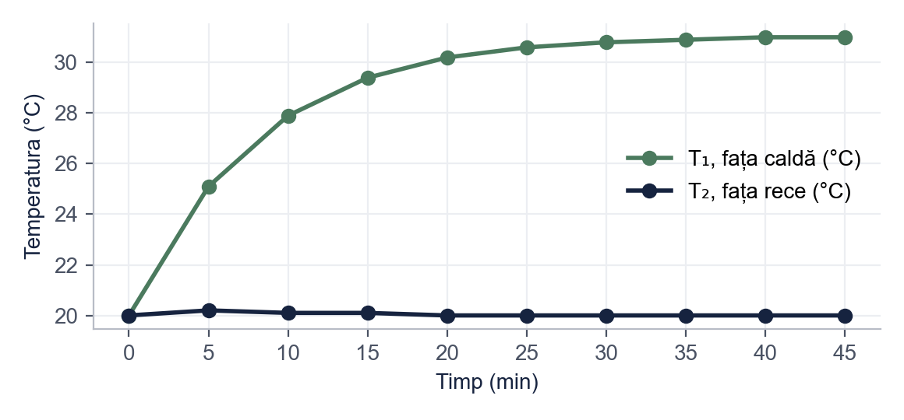
Regimul staționar
Stabilizare după aproximativ 40 de minute
Criteriu: ΔT variază sub 0,1 K în 5 minute
Exemplu fictiv cu date simulate · Ai nevoie de ajutor cu lucrarea ta? licenta-disertatie-romania.com/contact
Notes:
Explică de ce aștepți regimul staționar: relația lui Fourier pentru placă plană este valabilă doar când temperaturile nu mai variază. Spune criteriul folosit.

Slide 6
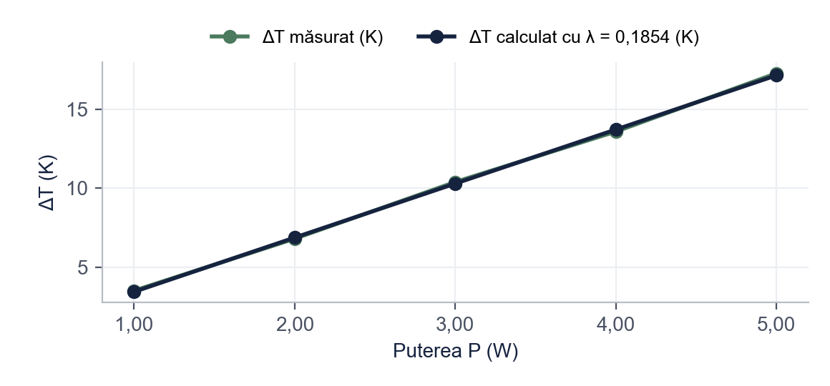
Verificarea legii lui Fourier
R² = 0,9996
λ din pantă: 0,1851 W/(m·K)
Exemplu fictiv cu date simulate · Ai nevoie de ajutor cu lucrarea ta? licenta-disertatie-romania.com/contact
Notes:
Graficul arată că ΔT crește liniar cu puterea. Conductivitatea din pantă diferă cu 0,2% de media citirilor repetate, deci metoda este consecventă.

Slide 7
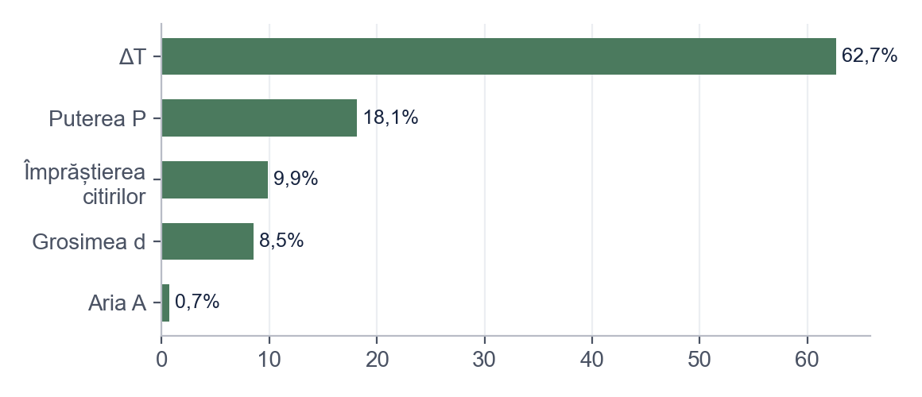
Incertitudinea de măsurare
ΔT: 62,7% din varianță (PMMA)
U relativă: de la 1,6% (EPS) la 5,2% (sticlă)
Exemplu fictiv cu date simulate · Ai nevoie de ajutor cu lucrarea ta? licenta-disertatie-romania.com/contact
Notes:
Mesajul principal: termometria limitează precizia. Cu cât ΔT este mai mic, cu atât incertitudinea relativă este mai mare; de aceea sticla are cea mai mare incertitudine.

Slide 8
Rezultate
Materialul | λ ± U (k = 2), W/(m·K) | U relativă | Interval de referință aproximativ | Abatere față de mijlocul intervalului
EPS | 0,0410 ± 0,0007 | 1,6% | 0,030–0,040 | +17,1%
Lemn de pin | 0,1295 ± 0,0028 | 2,1% | 0,10–0,15 | +3,6%
PMMA | 0,1854 ± 0,0051 | 2,7% | 0,17–0,21 | −2,4%
Sticlă | 0,853 ± 0,044 | 5,2% | 0,8–1,0 | −5,2%
Intervalele de referință sunt ordine de mărime tipice din literatură [1], nu valori certificate pentru probele folosite.
Exemplu fictiv cu date simulate · Ai nevoie de ajutor cu lucrarea ta? licenta-disertatie-romania.com/contact
Notes:
Citește doar rândurile importante: trei materiale în intervalul de referință, EPS puțin peste. Spune că intervalele sunt orientative, din literatură.

Slide 9
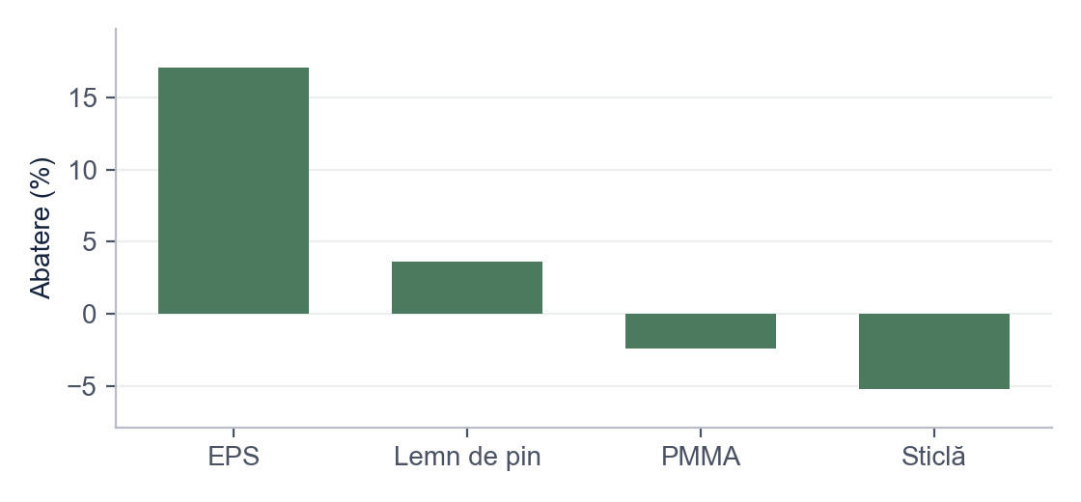
Contribuția personală: analiza erorilor
λ mic → supraestimat (pierderi laterale)
λ mare → subestimat (rezistență de contact)
Exemplu fictiv cu date simulate · Ai nevoie de ajutor cu lucrarea ta? licenta-disertatie-romania.com/contact
Notes:
Aceasta este interpretarea ta. Arată că semnul abaterii depinde de material și explică cele două erori sistematice. Spune ce ai schimba la montaj.

Slide 10
Concluzii
λ măsurat cu incertitudine de 1,6–5,2%
1
3 din 4 materiale în intervalul de referință
2
Urmează: inel de gardă reglat separat, λ(T)
3
Exemplu fictiv cu date simulate · Ai nevoie de ajutor cu lucrarea ta? licenta-disertatie-romania.com/contact
Notes:
Răspunde la obiective, dă limitele metodei și dezvoltările propuse. Mulțumește comisiei.

Slide 11
Întrebări probabile ale comisiei
De ce ați folosit factorul de acoperire k = 2?
Pentru o distribuție aproximativ normală, k = 2 corespunde unui nivel de încredere de aproximativ 95%, convenția recomandată de GUM pentru rezultatele raportate.
De ce incertitudinea este mai mare la sticlă?
Pentru că ΔT este de doar 5 K, iar incertitudinea absolută a diferenței de temperatură (0,12 K) rămâne aceeași; relativ, ea este de aproape cinci ori mai mare decât la EPS.
Cum ați verificat că pierderile laterale influențează rezultatul la EPS?
Abaterea are semn pozitiv constant și apare la proba cu puterea cea mai mică și grosimea cea mai mare, unde fluxul lateral este relativ cel mai important. O verificare directă ar fi o măsurătoare cu inel de gardă reglat separat.
De ce nu ați măsurat și un metal?
La conductivități de ordinul a 100 W/(m·K), ΔT printr-o probă subțire ar fi de ordinul zecimilor de kelvin, sub incertitudinea termocuplurilor; metoda plăcilor plane este potrivită pentru materiale cu λ mic.
Exemplu fictiv cu date simulate · Ai nevoie de ajutor cu lucrarea ta? licenta-disertatie-romania.com/contact
Notes:
Slide ascuns: nu apare la prezentare. Pregătește răspunsurile cu voce tare înainte de susținere.
Întrebare: De ce ați folosit factorul de acoperire k = 2?
Răspuns: Pentru o distribuție aproximativ normală, k = 2 corespunde unui nivel de încredere de aproximativ 95%, convenția recomandată de GUM pentru rezultatele raportate.
Întrebare: De ce incertitudinea este mai mare la sticlă?
Răspuns: Pentru că ΔT este de doar 5 K, iar incertitudinea absolută a diferenței de temperatură (0,12 K) rămâne aceeași; relativ, ea este de aproape cinci ori mai mare decât la EPS.
Întrebare: Cum ați verificat că pierderile laterale influențează rezultatul la EPS?
Răspuns: Abaterea are semn pozitiv constant și apare la proba cu puterea cea mai mică și grosimea cea mai mare, unde fluxul lateral este relativ cel mai important. O verificare directă ar fi o măsurătoare cu inel de gardă reglat separat.
Întrebare: De ce nu ați măsurat și un metal?
Răspuns: La conductivități de ordinul a 100 W/(m·K), ΔT printr-o probă subțire ar fi de ordinul zecimilor de kelvin, sub incertitudinea termocuplurilor; metoda plăcilor plane este potrivită pentru materiale cu λ mic.

Slide 12
Vă mulțumesc pentru atenție!
Întrebări?
Exemplu fictiv cu date simulate · Ai nevoie de ajutor cu lucrarea ta? licenta-disertatie-romania.com/contact
Notes:
Mulțumește comisiei și coordonatorului. Pregătește din timp răspunsuri la 3-4 întrebări probabile despre metodă și limite.

